Slide 1
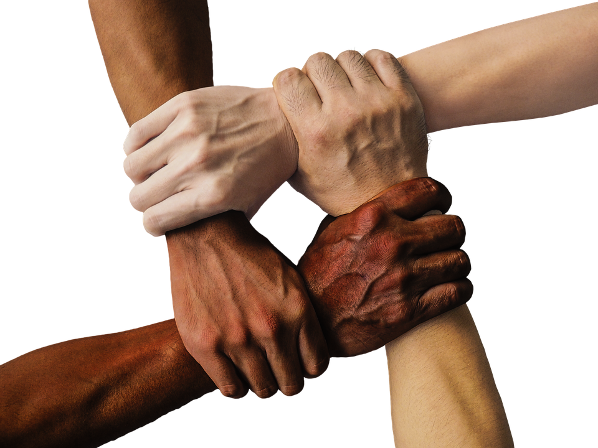
Što me štiti od okoliša

Slide 2
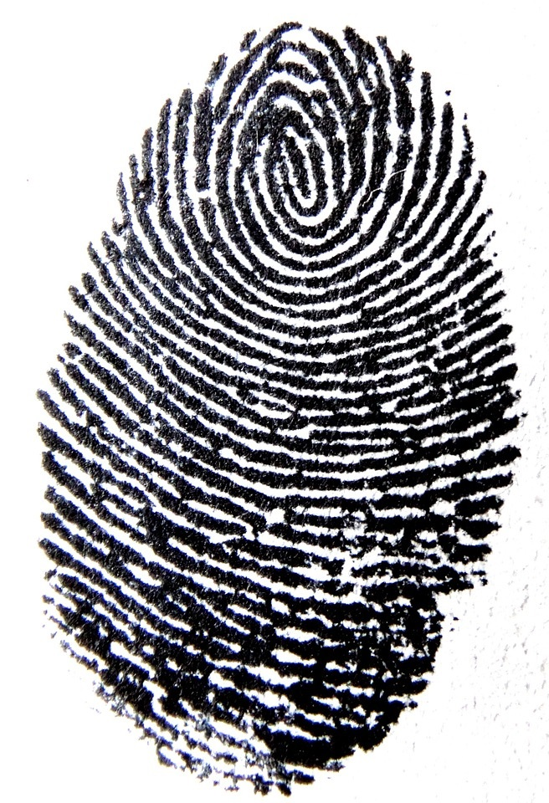
Zašto pri izradi osobne iskaznice dajemo svoj otisak prsta?

Slide 3
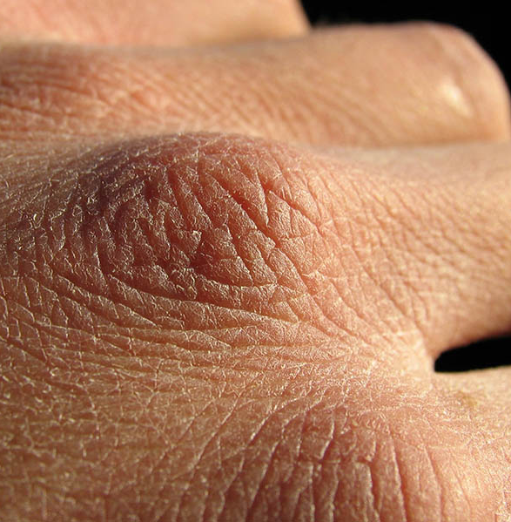
Koža
Čovjekov najveći organ 2 m²
Teška oko 4 – 5 kg
Komunicira s okolinom
Izlučuje štetne tvari

Slide 4
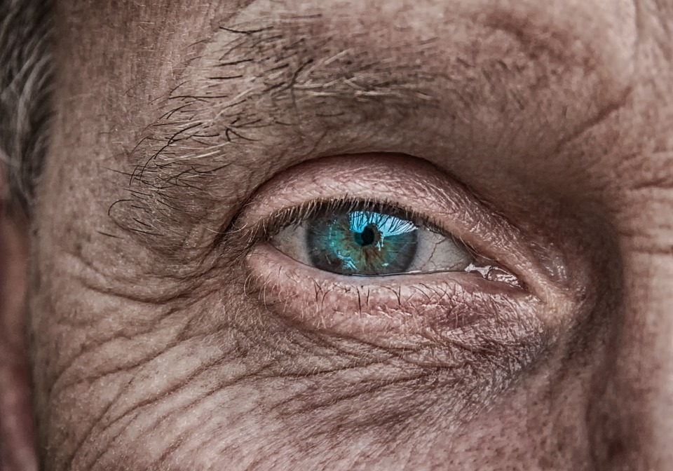
Koža
Štiti od vanjskih utjecaja
Regulacija tjelesne temperature
Osjetila
Skladište masti
Proizvodi vitamin D

Slide 5
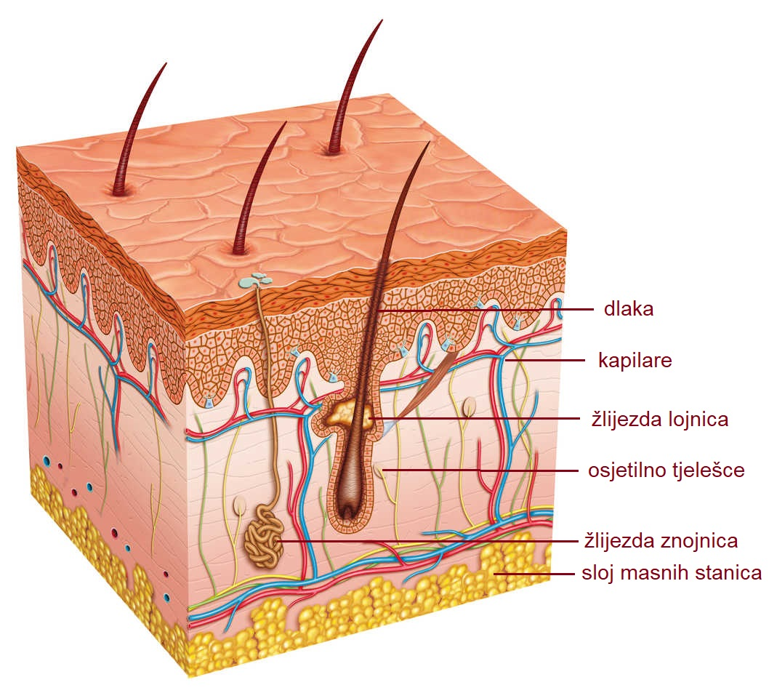
Građa kože

Slide 6
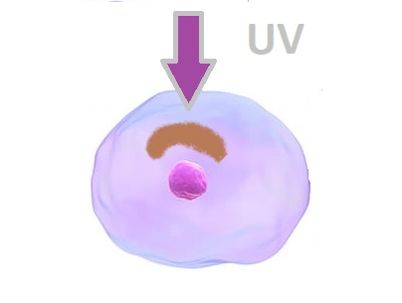
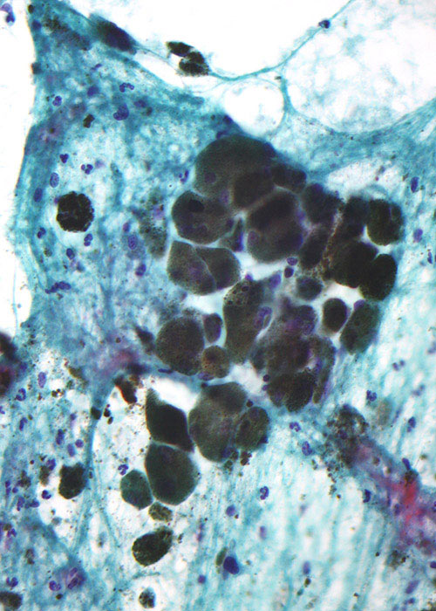

MELANIN – pigment koji daje boju koži
Štiti jezgru stanice od UV zračenja
Vizalno +
Zanimljivosti

Slide 7
LOJ
Daje koži i dlakama elastičnost i gipkost
Održava kožu mekom, vodonepropusnom, sprječava razvoj mikroorganizama
ZNOJ
Izlučuje štetne tvari
Dublji slojevi usmine – OSJETILA ZA DODIR, BOL, TOPLINU I HLADNOĆU
Iz usmine izrastaju NOKTI – debeli sloj rožnatih stanica

Slide 8
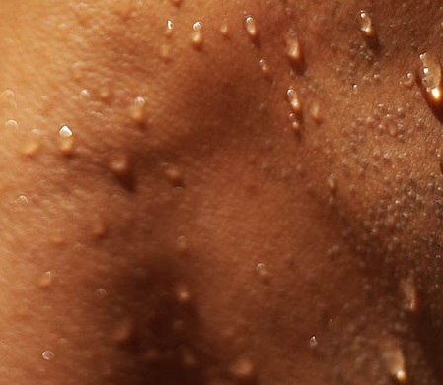
Regulacija tjelesne temperature
VRUĆE
Znoj – isparava i višak topline predaje u okolinu
Kapilare se šire – više krvi dolazi na površinu kože i višak topline odlazi u okolinu (crvenimo se)
HLADNO
Kapilare su stegnute kako ne bi gubile toplinu

Slide 9
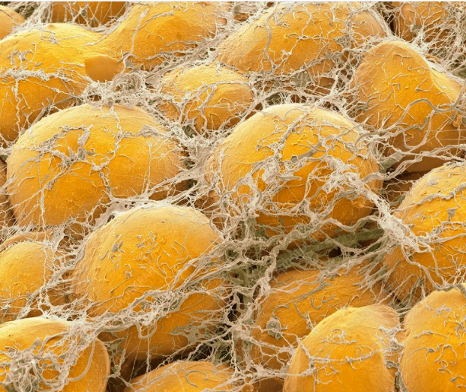
Dlake i kosa – izolator
Masno tkivo – izolator i skladište energije

Slide 10


Vizalno +
Zanimljivosti
Istraži
Kako je građena koža
RB str. 76
Istraži
Tko i što me bocka
RB str. 76
DDS Istraži: Toplo ili hladno uz masnu rukavicu

Slide 11
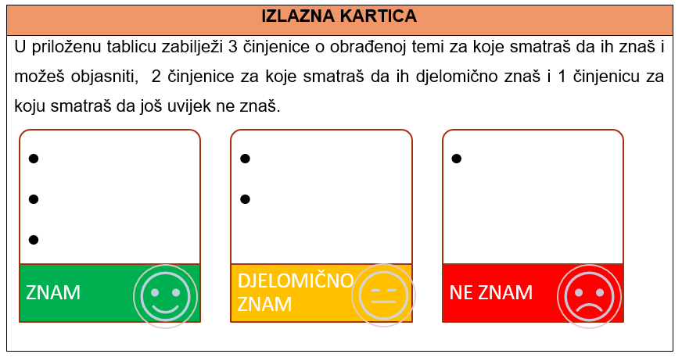

Slide 12



Provjeri znanje
Provjeri znanje – Građa kože
Provjeri znanje

